Slide 1
目的
1
子供の学ぶ姿とそれを支える教師の手立てを関連付けて分析することを通して、主体的・対話的で深い学びの視点からの授業改善に向けて明日からできることを考察する

Slide 2
研修の流れ
2
１ | 研修の説明
２ | 指導案の把握
３ | 授業動画の視聴と個人分析
４ | グループ協議
５ | 振り返り

Slide 3
3
個人
今回使用する指導案について
・小学校５年生
・総合的な学習の時間

Slide 4
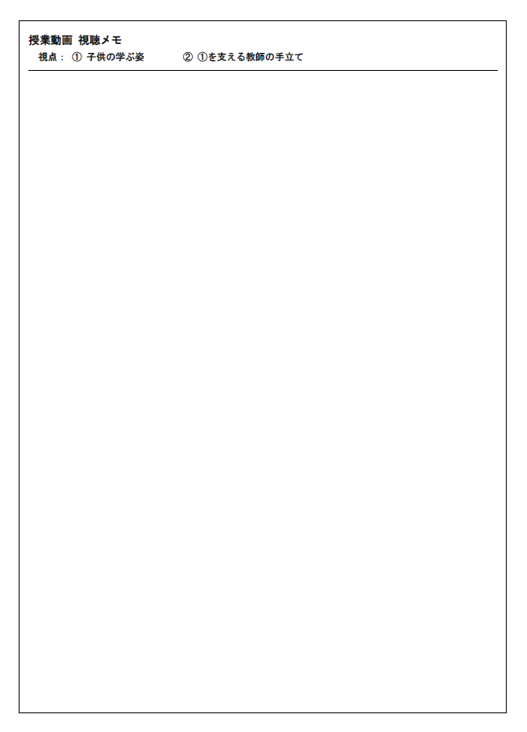
４
個人
メモをとられる際は、
視聴メモをお使いください
視点
① 動画中見られる子供の学ぶ姿
② ①を支える教師の手立て
動画はココをクリック
（リンク先：NHK for school）

Slide 5
５
個人
水色
子供の学ぶ姿
ピンク
教師の手立て

Slide 6
６
個人
｢実践解説トーク｣ を視聴
※実践の意図と活動のポイントを中心にご覧ください。
動画視聴後、数分の意見交流の時間を設けます。
動画はココをクリック
（リンク先：NHK for school）
（17分00秒～20分20秒 を視聴）

Slide 7
７
個人
授業分析や意見交流を通して新たに出てきた意見等お書きください
水色
子供の学ぶ姿
ピンク
教師の手立て

Slide 8

８
全体
子供の学ぶ姿
教師の手立て
タイトル
タイトル
教師の手立て
1 付箋を分類
子供の学ぶ姿
子供の学ぶ姿
教師の手立て
タイトル
タイトル
1／4は
空けておく
子供の学ぶ姿
教師の手立て
子供の学ぶ姿
子供の学ぶ姿
教師の手立て
2 タイトルを
付ける
タイトル
タイトル
子供の学ぶ姿
教師の手立て
子供の学ぶ姿
タイトル
教師の手立て
3 線でつなぎ
関連付ける
終了時刻→88:88

Slide 9
９
省察
本日の演習を参考に、各自が｢明日からできること｣を考えましょう
子供の学ぶ姿
教師の手立て
明日から
できること
タイトル
タイトル
教師の手立て
子供の学ぶ姿
子供の学ぶ姿
教師の手立て
明日から
できること
最後に、
各自書かれた意見を
ここに張りながら共有しましょう
タイトル
タイトル
明日から
できること
子供の学ぶ姿
教師の手立て
子供の学ぶ姿
子供の学ぶ姿
教師の手立て
明日から
できること
タイトル
タイトル
子供の学ぶ姿
教師の手立て
子供の学ぶ姿
タイトル
明日から
できること
教師の手立て

